Slide 1

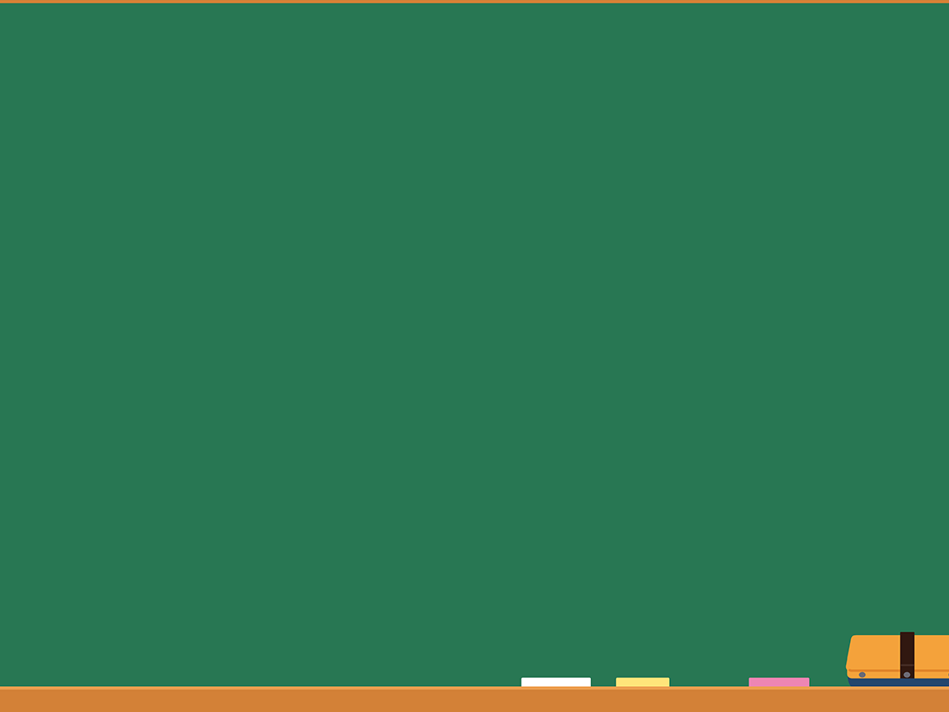
講座No.5
第4章 名詞の複数形 /How many ～?
名詞の複数形 /How many ～?

Slide 2
P.14 基本文法の整理
・数えられるもの［人］が２つ［２人］以上あるとき、名詞を
複数形にする。
・some はふつう肯定文で、any はふつう疑問文・否定文で
使われる。
・「いくつの～」と数をたずねるときは、〈How many＋名詞の複数形～?〉を使う。

Slide 3
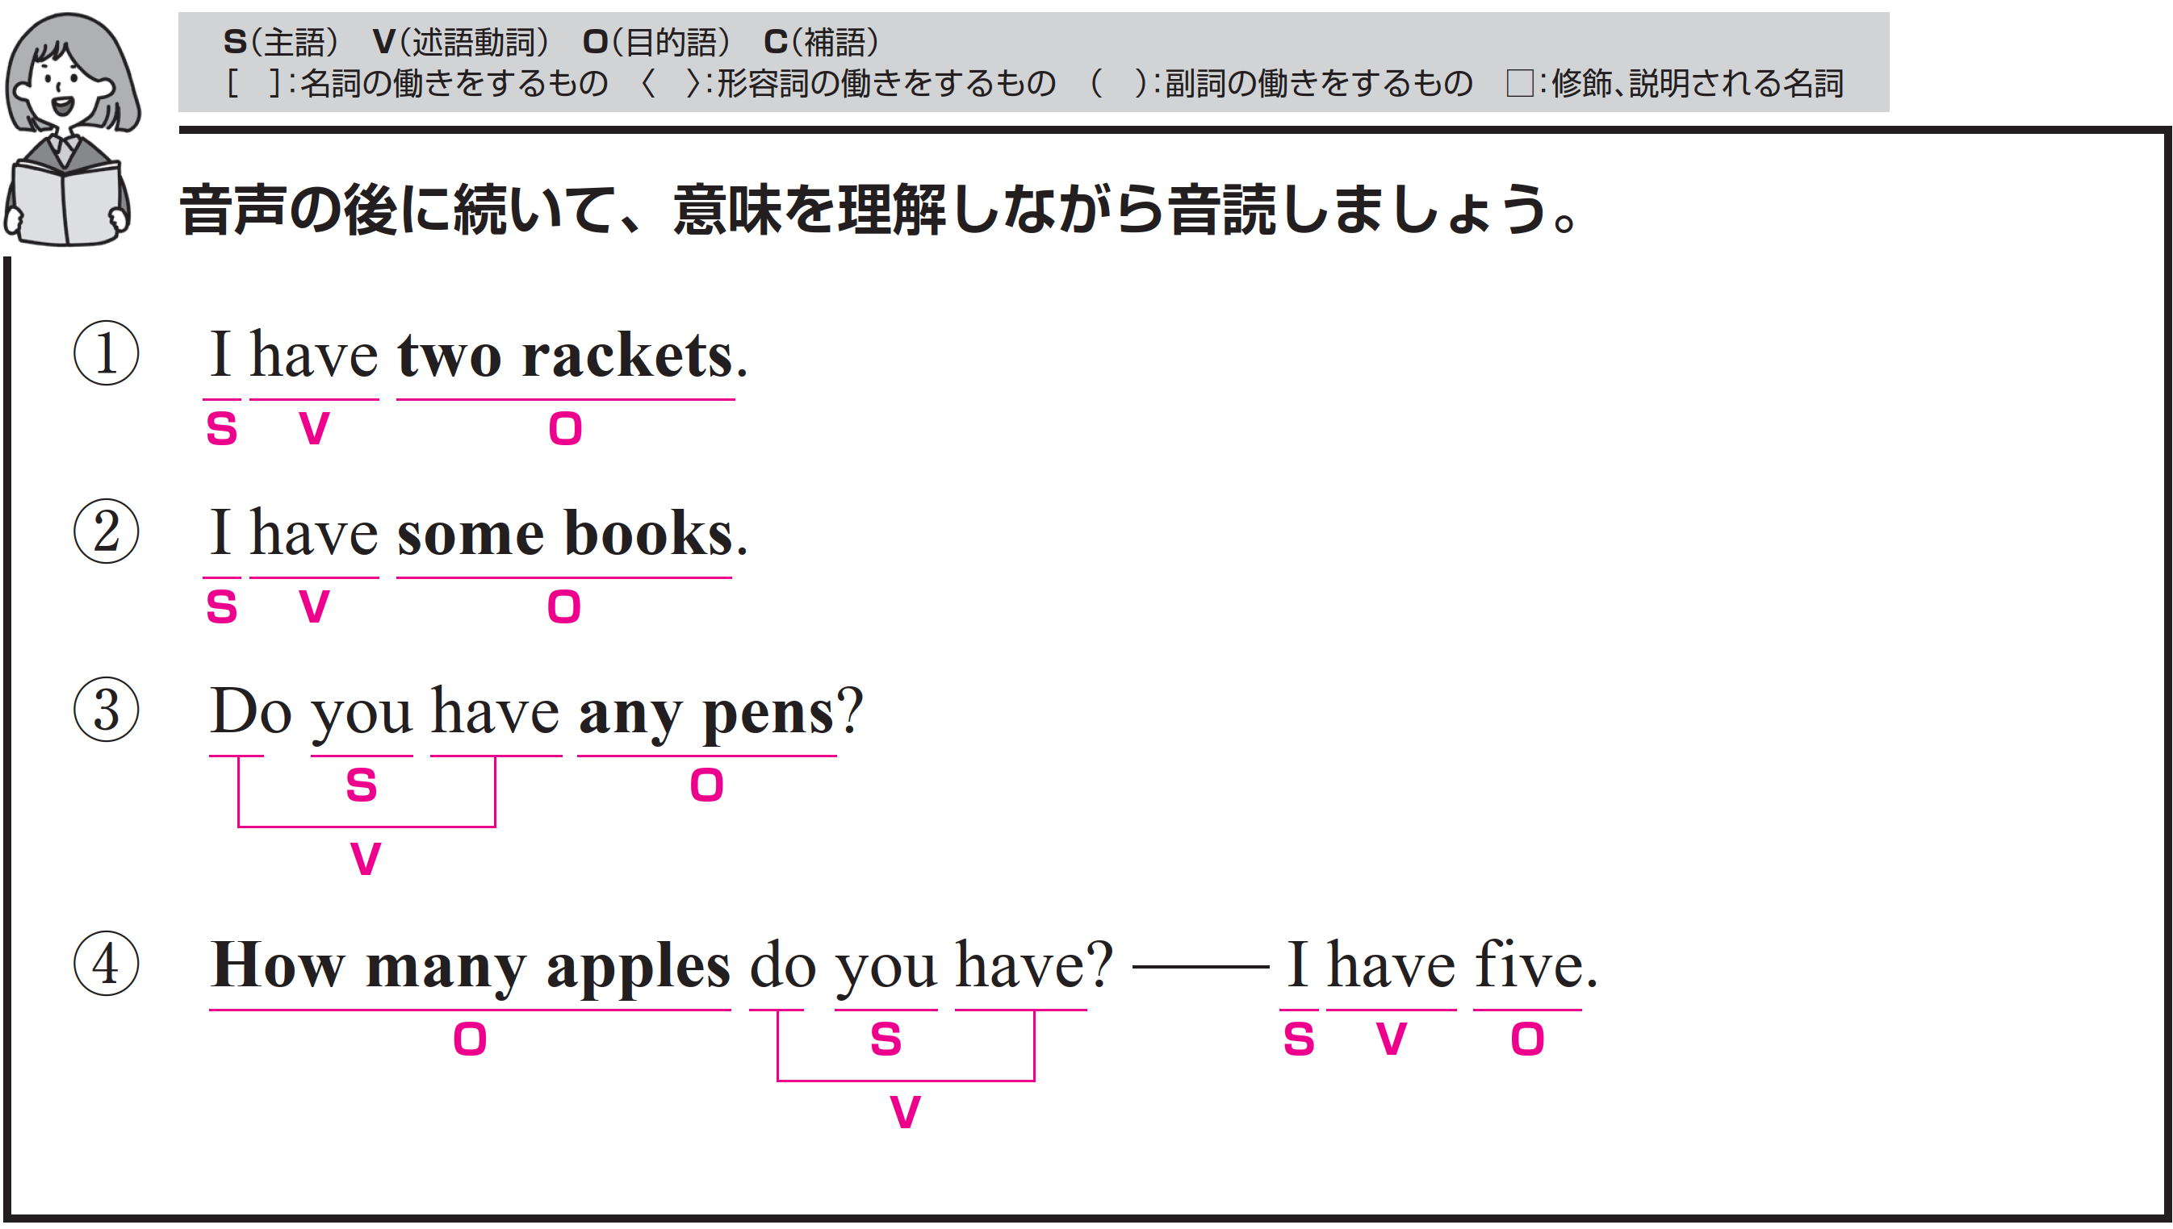
それぞれ、音声が４回ずつ流れます。音声のあとに、ポーズがありますので、すべて英語でリピートしてください。

Slide 4
構造を確認しましょう。

Slide 5
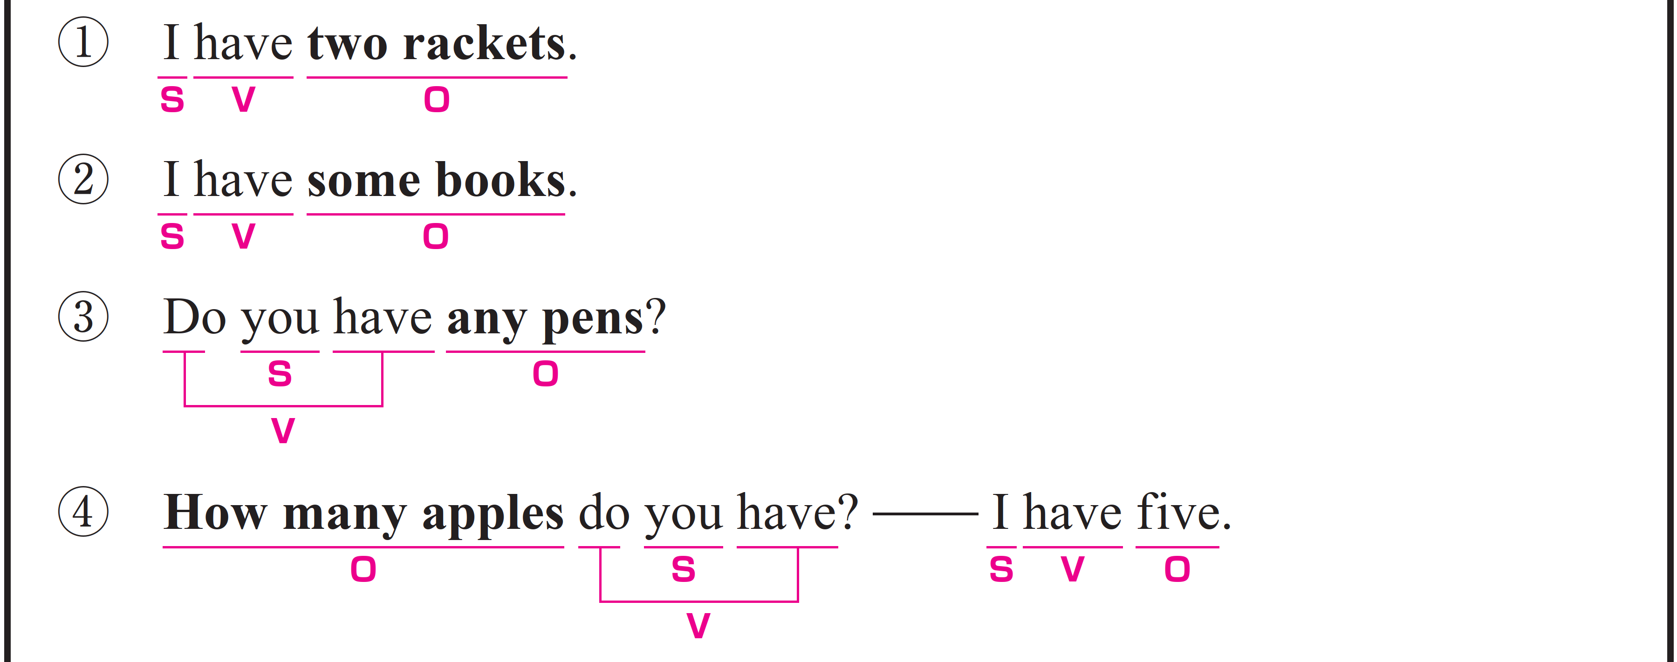
私は２本のラケットを持っています。
〇 I がS（主語）、have がV（動詞） 、
two rackets が O（目的語）です。
〇 have が所有を示し、目的語 two rackets が
具体的な所有物を説明しています。

Slide 6
Target Sentence
FLASH
CARD
PRACTICE！

Slide 7
私は 持っています /
２本のラケットを /
I have / two rackets. /

Slide 8
I have / [t--] rackets. /

Slide 9
私は 持っています /
２本のラケットを /

Slide 10
私は 持っています /
２本のペンを /
I have / two pens. /

Slide 11
I [h---] / [t--] pens. /

Slide 12
私は 持っています /
２本のペンを /

Slide 13
私は 持っています /
５冊の本を /
I have / five books. /

Slide 14
I [h---] / [f---] books. /

Slide 15
私は 持っています /
５冊の本を /

Slide 16
私は（何冊か）本を持っています。
〇 I がS（主語）、have がV（動詞） 、
some books が O（目的語）です。
〇 have が所有を示し、目的語 some books が
具体的な所有物を説明しています。

Slide 17
Target Sentence
FLASH
CARD
PRACTICE！

Slide 18
私は 持っています /
何冊かの本を /
I have / some books. /

Slide 19
I have / [s---] books. /

Slide 20
私は 持っています /
何冊かの本を /

Slide 21
私は 持っています /
いくつかのラケットを /
I have / some rackets. /

Slide 22
I [h---] / [s---] rackets. /

Slide 23
私は 持っています /
いくつかのラケットを /

Slide 24
私は 持っています /
何個かリンゴを /
I have / some apples. /

Slide 25
I [h---] / [s---] apples. /

Slide 26
私は 持っています /
何個かリンゴを /

Slide 27
あなたは（何本か）ペンを持っていますか。
〇 you がS（主語）、have がV（動詞） 、
any pens が O（目的語）です。
〇 Do は助動詞で、主語の前に置くことで
疑問文を形成します。
have の有無をたずねる文になっています。

Slide 28
Target Sentence
FLASH
CARD
PRACTICE！

Slide 29
あなたは 持っていますか /
何本かのペンを /
Do you have /
any pens? /

Slide 30
Do you have /
[a--] pens? /

Slide 31
あなたは 持っていますか /
何本かのペンを /

Slide 32
あなたは 持っていますか /
いくつかのバッグを /
Do you have /
any bags? /

Slide 33
[D-] [y--] have /
[a--] bags? /

Slide 34
あなたは 持っていますか /
いくつかのバッグを /

Slide 35
あなたは 持っていますか /
いくつかのカップを /
Do you have /
any cups? /

Slide 36
[D-] [y--] [h---] /
[a--] cups? /

Slide 37
あなたは 持っていますか /
いくつかのカップを /

Slide 38
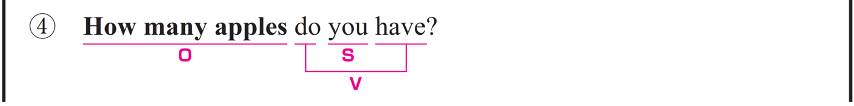
あなたはいくつのリンゴを持っていますか。
〇 you がS（主語）、have がV（動詞） 、
How many apples が O（目的語）です。
〇 do は助動詞で、主語の前に置くことで
疑問文を形成します。
〇 How many apples は「いくつのりんご」を表す疑問詞で、
この文では have の目的語に相当します。

Slide 39
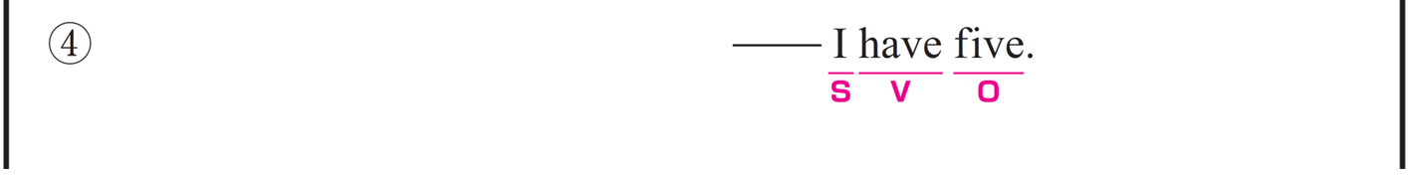
５つ持っています。
〇 I がS（主語）、have がV（動詞） 、
five が O（目的語）です。
〇 ここでは apples が省略されていますが、
文脈から five は「5つのりんご」を指していることが
わかります。

Slide 40
Target Sentence
FLASH
CARD
PRACTICE！

Slide 41
いくつのリンゴを /
あなたは 持っていますか /
How many apples /
do you have? /

Slide 42
[H--] many apples /
do you have? /

Slide 43
いくつのリンゴを /
あなたは 持っていますか /

Slide 44
いくつのバナナを /
あなたは 持っていますか /
How many bananas /
do you have? /

Slide 45
[H--] [m---] bananas /
[d-] [y--] have? /

Slide 46
いくつのバナナを /
あなたは 持っていますか /

Slide 47
いくつのノートを /
あなたは 持っていますか /
How many notebooks /
do you have? /

Slide 48
[H--] [m---] notebooks /
[d-] [y--] [h---]? /

Slide 49
いくつのノートを /
あなたは 持っていますか /

Slide 50
Vocabulary
FLASH
CARD
PRACTICE！

Slide 51
Ready？
スライドを見ながらリピートしましょう

Slide 52
ラケット
［r-----］

Slide 53
racket

Slide 54
ラケット

Slide 55
いくつかの
［s---］

Slide 56
some

Slide 57
いくつかの

Slide 58
本
［b---］

Slide 59
book

Slide 60
本

Slide 61
いくらかの
［a--］

Slide 62
any

Slide 63
いくらかの

Slide 64
ペン
［p--］

Slide 65
pen

Slide 66
ペン

Slide 67
いくつの～
[h--] [m---]～?

Slide 68
how many～?

Slide 69
いくつの～

Slide 70
リンゴ
［a----］

Slide 71
apple

Slide 72
リンゴ

Slide 73
確認テスト
英語にしなさい

Slide 74
確認テスト①
ラケット
［racket］

Slide 75
確認テスト②
いくつかの
［some］

Slide 76
確認テスト③
本
［book］

Slide 77
確認テスト④
いくらかの
［any］

Slide 78
確認テスト⑤
ペン
［pen］

Slide 79
確認テスト⑥
いくつの～
[how] [many]～?

Slide 80
確認テスト⑦
リンゴ
［apple］

Slide 81

P.15 トレーニング
私たちは～です

Slide 82
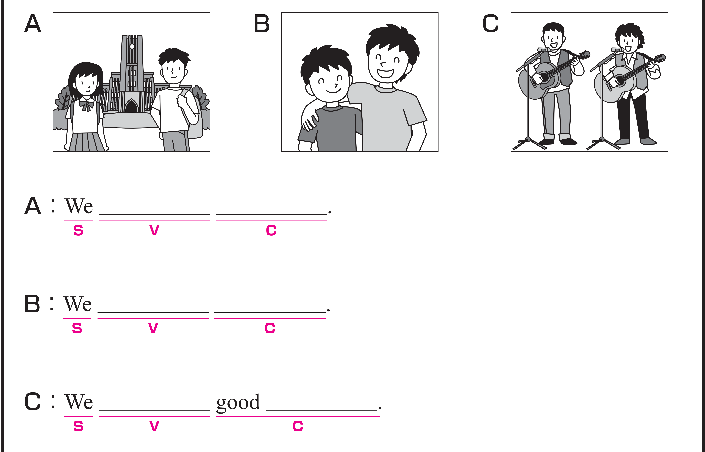
A から C のイラストに合う英文になるように、空欄にあてはまる
英語を書いてください。

Slide 83
次は、音声を聞いて、確認してください。
are students
are brothers
are singers

Slide 84
完成した英文を、声に出して音読しておきましょう。
are students
are brothers
are singers

Slide 85
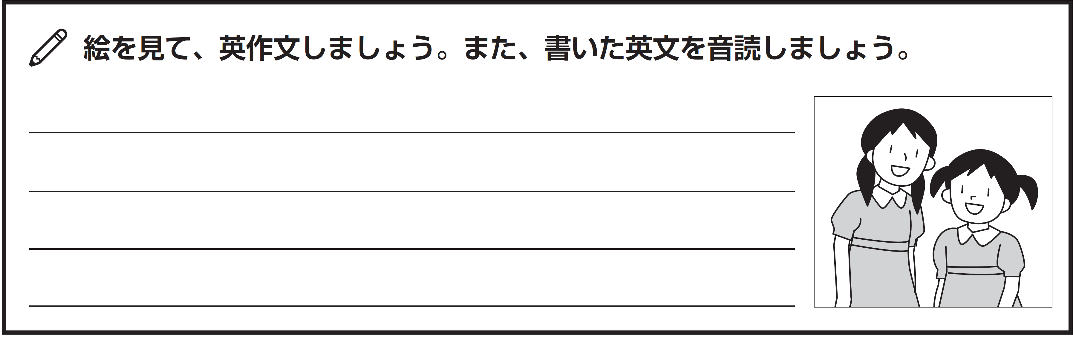
練習したターゲットセンテンスを使って、英作文しましょう。
We are sisters.

Slide 86
That’s all
for today.

